Slide 1
Työsuojeluohje NAUHAHIOMAKONE PUUTYÖ
Copyright Urho Moilanen, 2014
Tämä teos on lisensoitu
Creative Commons Nimeä -JaaSamoin
4.0 Kansainvälinen –käyttöluvalla.
Kuvat: Urho Moilanen 2014, All rights
reserved ^{1 (dia 10)}

Slide 2
Toimet ennen hiontaa:
Hae henkilökohtaiset suojaimet.
Varmista, että hiomanauha on ehjä.
Säädä hiomanauha tekemäsi työstön mukaan.
Varmista, että nauha oskilloi oikealla kohdalla (keskellä hiontalinjaa).
Älä hio liian pieniä kappaleita ilman apuvälinettä (esim. lukkopihdit).

Slide 3
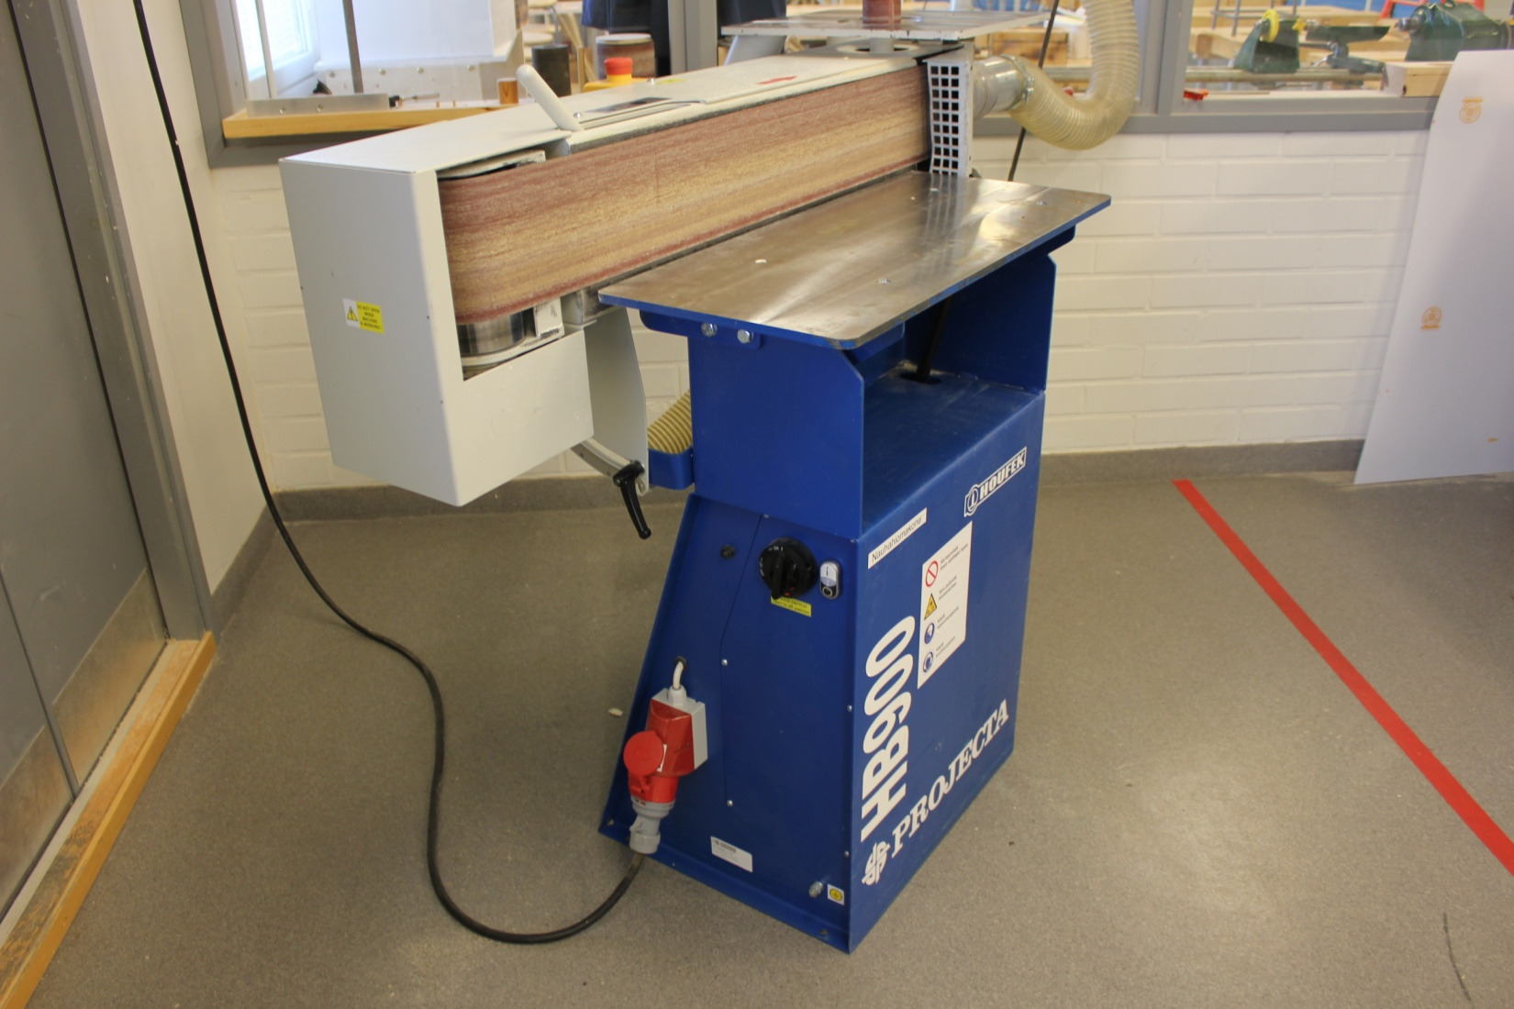
Nauhahiomakone: pystyasento
Hiontapöytä
Hiomanauha
Käynnistin: ON/OFF

Slide 4
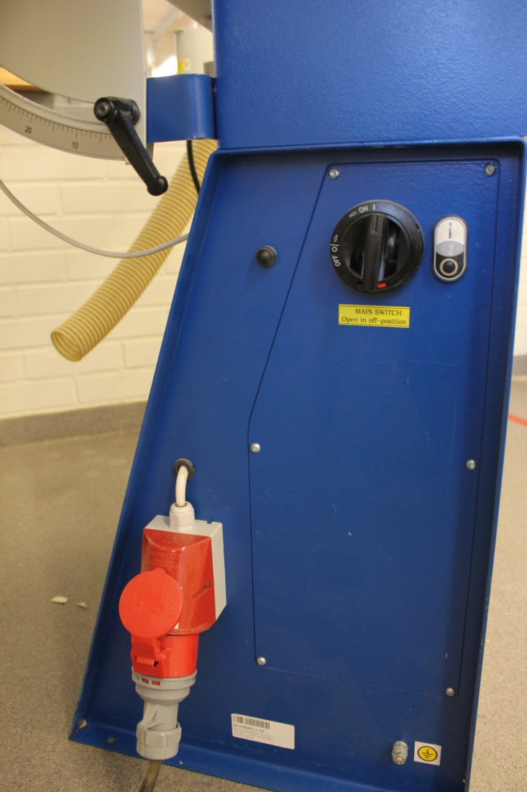
Nauhahiomakoneen käyttöliittymä:
ON/OFF-kytkin
Nauhan kallistuksen säätö/lukitus
Päävirtakytkin

Slide 5
Hionta:
Paina työkappaletta varovasti nauhaan.
Varo teräviä särmiä työkappaleessa – terävä särmä voi repiä nauhan.
Varo, ettei kone ”ryöstä” kappaletta käsistäsi.

Slide 6
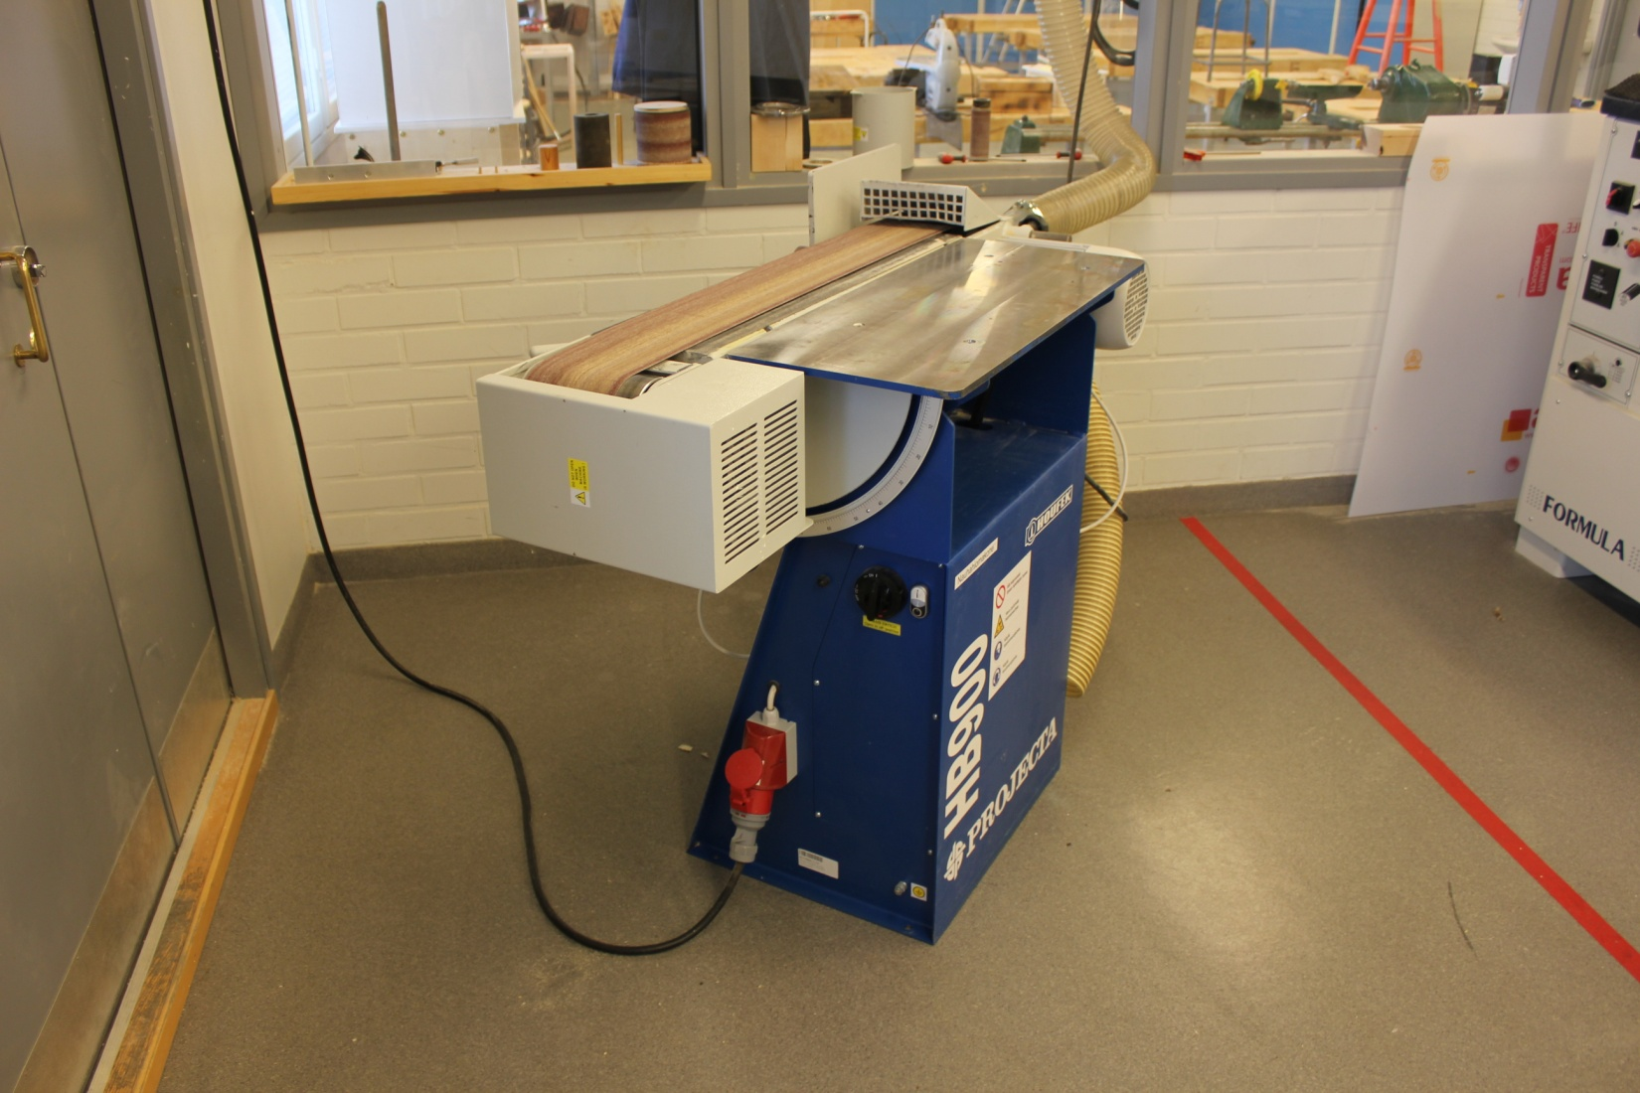
Nauhahiomakone:vaakataso

Slide 7
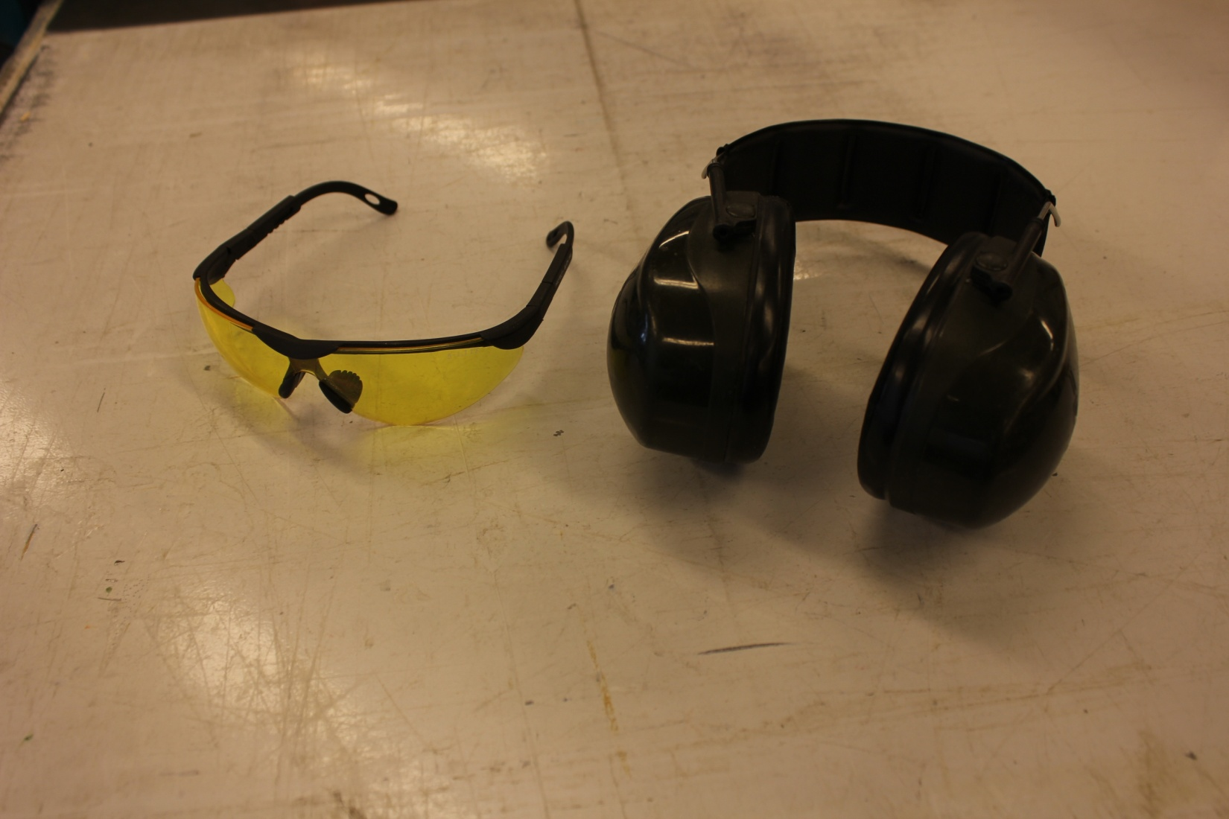
Henkilökohtaiset suojaimet
Suojalasit
Kuulosuojaimet

Slide 8
Toimet hionnan jälkeen:
Pysäytä kone.
Odota, että kone pysähtyy.
Puhdista kone, käytä puhdistukseen purunpoiston imurisuulaketta.

Slide 9
Lähteet:
Inki, J., Lindfors, E. & Sohlo, J. (toim.). Käsityön
työturvallisuusopas. Opetushallitus Oppaat ja Käsikirjat 2011: 15.
Tampere: Juvenes Print – Suomen Yliopistopaino Oy, 2012.

Slide 10
NAUHAHIOMAKONE (PUUTYÖ) –työsuojeluohje on koostettu
kevätlukukaudella 2014 tieto- ja viestintätekniikan
opetuskäytön kehittämishankkeessa Jokirannan verkot –
verkko-oppimisen lisääminen yläkoululla. Jokirannan
koulun hankkeen ovat rahoittaneet Opetushallitus ja
Ylivieskan kaupunki.
¹ Voit vapaasti jakaa ja käyttää tätä teosta, kunhan vaihdat valokuvien
tilalle omat kuvat, mainitset tämän teoksen lähteenä ja julkaiset
teoksesi samalla lisenssillä.
Kun tuot tilalle kuvia oppilaillesi tutuista koneista ja laitteista, saat
kuvaa klikkaamalla näkyviin toiminnon Muuta kuva. Tällöin voit
hyödyntää alkuperäisiä nuolia siirtämällä niitä omien kuvien
kannalta sopiviin kohtiin.

